Slide 1


La Ciberseguridad y el ENS: eje fundamental para el aseguramiento de los servicios tecnológicos

Slide 2

QUIENES SOMOS
>800
AENOR es una compañía de origen español, con fuerte presencia en LATAM, que ofrece servicios especializados de Evaluación
de la Conformidad, Formación e Información Sectorial, tanto
a clientes públicos como privados
Somos líderes
profesionales
(sólo personal interno)
en certificación
en España*
>80.000
Clientes en
90
centros de trabajo certificados
en todo el mundo
países
13
20
sedes
en el extranjero
(fundamentalmente LATAM)
oficinas
distribuidas en España
>160
Acreditaciones y reconocimientos en el mundo
Oficina AENOR
miembro de IQNET
País con actividad de AENOR

Slide 3





Propósito de AENOR
El ‘Why’ de AENOR
Trabajamos para ayudar a identificar
y a superar las brechas de competitividad…
What
How
…respondiendo a las preocupaciones sociales y sectoriales …
Why
…creando CONFIANZA para transformar la sociedad
Contribuimos a la transformación
de la sociedad creando confianza
entre organizaciones y personas

Slide 4
  Contexto de ciberseguridad

Slide 5
1. CONTEXTO DE LA CIBERSEGURIDAD
Ciberresiliencia
Ciberdefensa
Ciberseguridad
Ciberespacio
¿Han notado que últimamente todo es
Ciber?
Ciberriesgos
Ciberecosistema
Ciberamenazas
Ciberoperaciones
Ciberbullying
Ciberfuerza
5
Notes:
5

Slide 6
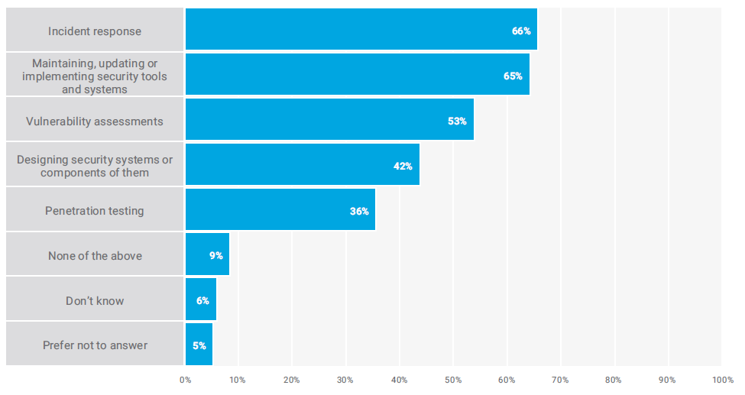
1. CONTEXTO DE LA CIBERSEGURIDAD
¿Tu equipo de operaciones de TI es responsable de alguna de las siguientes actividades?
Correctivo
Fuente: State of Cibersecurity, 2021 Part 2. ISACA
6
Notes:
6

Slide 7
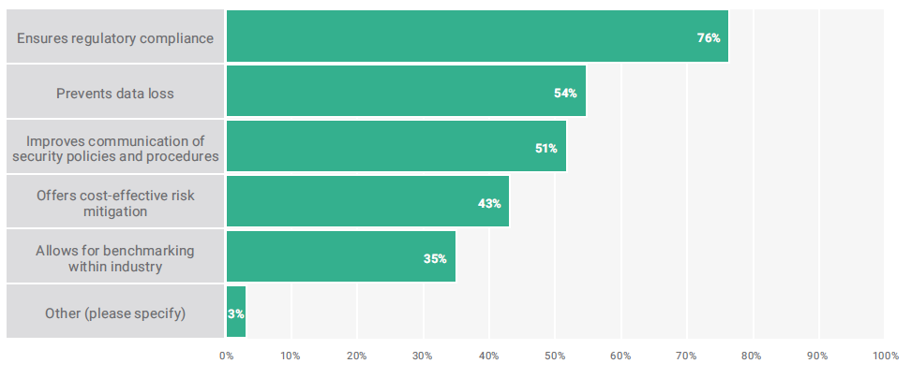
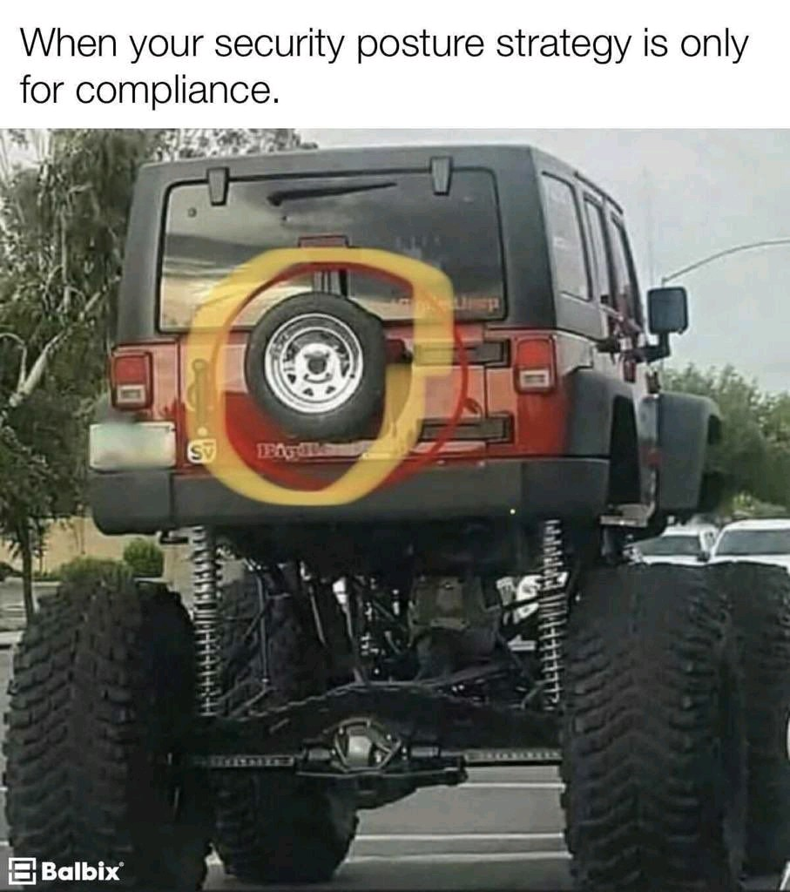
1. CONTEXTO DE LA CIBERSEGURIDAD
¿Su organización conduce ciberrisks assessments?
Fuente: State of Cibersecurity, 2021 Part 2. ISACA
7
Notes:
7

Slide 8



1. CONTEXTO DE LA CIBERSEGURIDAD
Nuevos ciberriesgos
Configuran
R-Evolución Digital
Nuevos ciberamenazas
Y aun más en la actual crisis COVID-19 y otras crisis futuras
El despliegue de nuevos escenarios tecnológicos y tecnologías emergentes
(Fuente: Carlos Manuel Fdez. & Boris Delgado)
8
Notes:
8

Slide 9
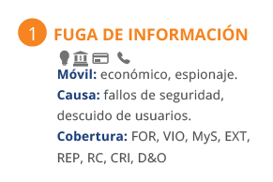
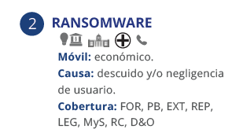
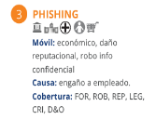
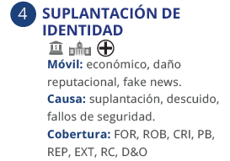
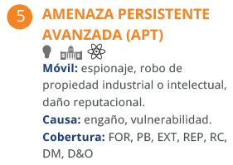
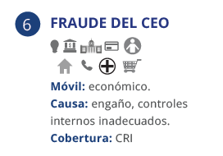
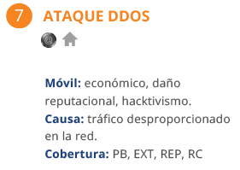
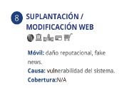
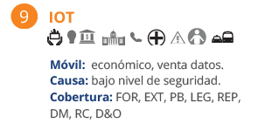
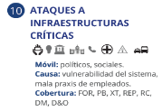
1. CONTEXTO DE LA CIBERSEGURIDAD
Fuente: ISMS Forum Spain – Agers
9
Notes:
9

Slide 10
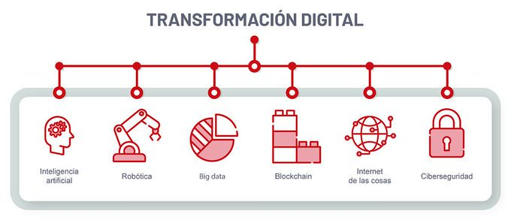

2. CUESTIONES A CONSIDERAR POR LA JUNTA DE GOBIERNO
CUESTIONES REALIZADAS AL RESPONSABLES DE SEGURIDAD EN LA ACTUAL ERA DIGITAL
¿Es capaz de detectar y gestionar un incidente de seguridad, informando de forma adecuada a stakeholders y valorando el impacto en su entidad?
¿Sus datos o sus sistemas de información han sido comprometidos en los últimos 6 meses?
¿Conoce y gestiona los ciberriesgos y las ciberamenazas que puedan afectar a su entidad en la actual era digital?
10

Slide 11
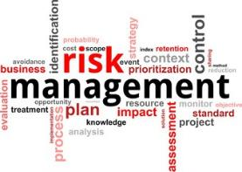

3. MODELO DE CIBERSEGURIDAD&PRIVACIDAD. RIESGOS Y SOLUCIONES.
Riesgos en Ciberseguridad&Privacidad (ISO 27001-ISO 27701-27032-ENS). Ejemplos orientativos
Perdida de integridad en la información.
Pérdida de Disponibilidad/contingencia (ciberresiliencia)
Suplantación de identidad/Mal uso de roles.
Intrusión en los sistemas de información. APIs, APPs, plataformas móviles.
Ataques de Denegación de Servicio (DoS), Phishing y Ransomware.
Fuga de Información.
Riesgo de malware (virus, troyanos, APTs, etc.) Pérdida de la privacidad de la información de los clientes/usuarios.
Riesgos en Ciberseguridad (ENS/ISO 27001) en Trabajo Remoto.
Ejemplos orientativos
No utilizar accesos seguros a los sistemas corporativos (VPNs corporativas) en WIFI doméstica.
No realizar Backup de la información en repositorios corporativos.
No actualizar con los parches de seguridad, conforme a las políticas establecidas por las áreas de TI de cada organización.
11

Slide 12
3. MODELO DE CIBERSEGURIDAD&PRIVACIDAD. RIESGOS Y SOLUCIONES.
eIDAS-PSC
(UE 910/2014)
RESILIENCIA Y CONTINUIDAD
(ISO 22301)
La ISO 27001 como core, se complementa con:
ISO 27701 – extensión de motor/conocimiento para privacidad y datos de carácter personal
ISO 27017 – Extensión de controles para cloud
ISO 27018 – Extension de controles para privacidad en cloud.
ISO 27032 – Extensión con controles cibereseguridad
Otros on-going (Ciberdata, Ciber. Industrial - OT-IoT
ISO 22301 – SG Continuidad de Negocio. (Resiliencia)
ISO 20000-1 SG Servicios de TI. (Calidad y Seguridad en Servicios de TI)
Otros:eIDAS: Reglamento Europeo para servicios cualificados (Sello de tiempo, firma electrónica, etc.) (Europa)
ENS – Ciberseguridad en las AAPP y sus proveedores. (España)
ENS
(RD 3/2010)
RGPD
(UE 2016/679)
(ISO 27701)
CIBERSEGURIDAD
SMAC + IT + IOT + OT
(ISO 27001 – SGSI)
CIBERSEG CLOUD
27001 | 27017 | 27018
CIBERSEG DEL DATO
(ISO 25012)
CALIDAD Y SEGURIDAD SERVICIOS TI
(ISO 20000-1)
CIBERSEG
ISO 27001/27032
CIBERSEG
INDUSTRIAL
(ISO 27001 |
IEC 62443)
Fuente: AENOR-TIC (Carlos Manuel Fdez. y Boris Delgado)
12

Slide 13

4. ESQUEMA NACIONAL DE SEGURIDAD RD 3/2010 + RD 951/2015
ACTUALMENTE RD 311/2022
Real Decreto 3/2010. Regula el Esquema Nacional de Seguridad en el ámbito de la Administración Electrónica. Establecer la política de seguridad en la utilización de medios electrónicos a través de principios básicos y requisitos mínimos que permitan una protección adecuada de la información. Se crean las condiciones necesarias de confianza en el uso de los medios electrónicos, a través de medidas de seguridad para garantizar la seguridad de los sistemas, los datos, las comunicaciones y los servicios electrónicos.
Dimensiones de Seguridad en ENS:
Confidencialidad, Integridad, Disponibilidad, Autenticidad y Trazabilidad
PRINCIPIOS BASICOS (6) | Se tienen en cuenta para las decisiones en materia de seguridad Seguridad Integral / por defecto (mínimo privilegio) - Gestión basada en riesgos - Prevención, reacción y recuperación (prevención, detección, respuesta, conservación) Líneas de defensa Evaluación periódica / vigilancia continua Función diferenciada
Requisitos MINIMOS (15) | Permitirán una protección adecuada de la información
MEDIDAS DE SEGURIDAD (75→ 73) | Se tendrán que cumplir dentro de los principios básicos y requisitos mínimos establecidos y serán proporcionales a: El tipo y nivel de la información gestionada Las dimensiones de seguridad relevantes en el sistema a proteger La categoría del sistema de información a proteger.
13
13

Slide 14
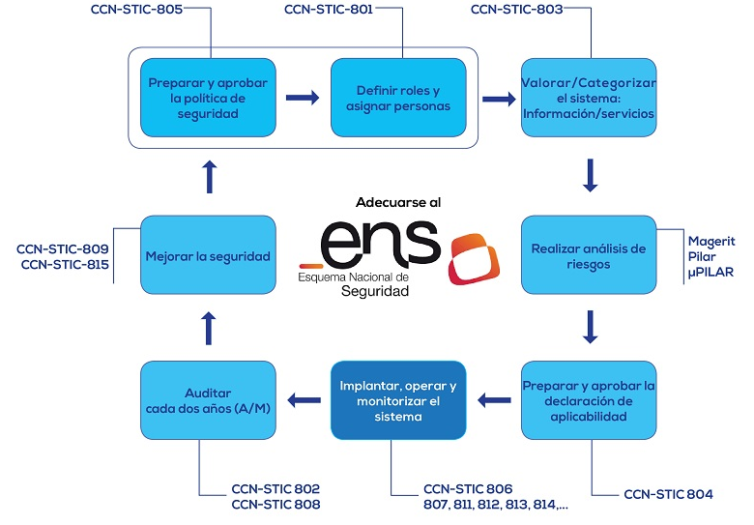
4. ESQUEMA NACIONAL DE SEGURIDAD RD 3/2010 + RD 951/2015
ACTUALMENTE RD 311/2022
FASES DE LA IMPLANTACION Y PRINCIPALES GUIAS CCN-STIC ASOCIADAS
Diagrama 2016
HAY QUE CONSIDERAR LAS ITS Y GUIAS CCN-STIC E INFORMES DEL COCENS.
Especial atención:
CCN-CERT IC 01/09 Criterios Generales de Auditoria
CCN-CERT IC-02/20 Guía para la contratación de auditorías de certificación del Esquema Nacional de Seguridad (ENS)
https://www.ccn-cert.cni.es/guias/informes-cocens.html
https://www.ccn-cert.cni.es/guias/guias-series-ccn-stic/800-guia-esquema-nacional-de-seguridad.html
14

Slide 15
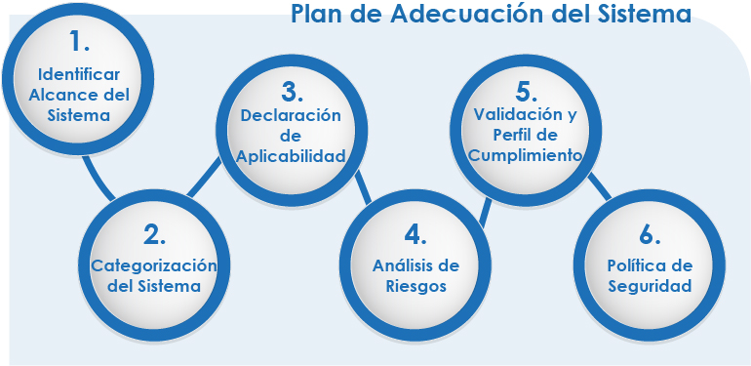
4. ESQUEMA NACIONAL DE SEGURIDAD RD 3/2010 + RD 951/2015
ACTUALMENTE RD 311/2022
Diagrama Actual
AENOR, Desde 2013, diferentes experiencias que demuestran su aplicabilidad (+150 entidades públicas y privadas)
Junta de Castilla La Mancha – Pioneros.
Organismos Pagadores.
Proyecto con Ayuntamientos de Castilla-Leon y Aragón.
15

Slide 16
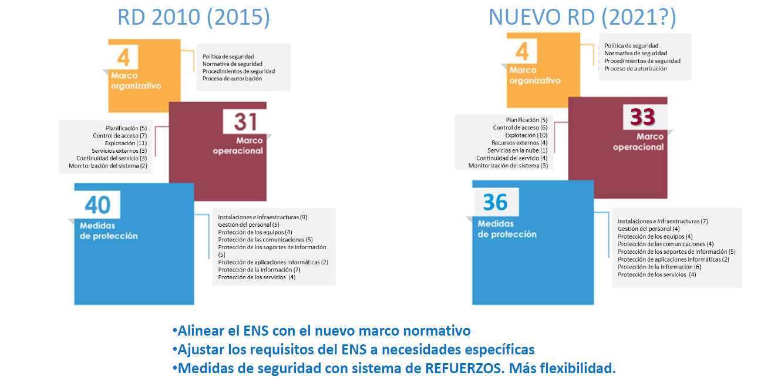
4. ESQUEMA NACIONAL DE SEGURIDAD – RD 311/2022
Principios mínimos y requisitos básicos. Análisis de riegos y categorización (Básica, Media y Alta) – Perfiles y Refuerzos.
311/2022
16

Slide 17
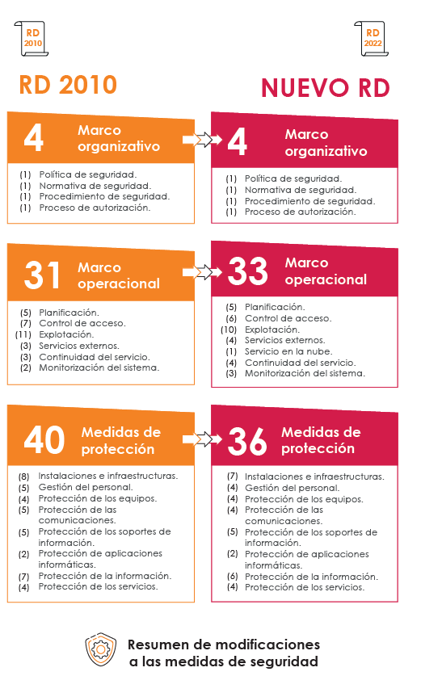
4. ESQUEMA NACIONAL DE SEGURIDAD – RD 311/2022
Fuente: https://ens.ccn.cni.es/es/esquema-nacional-de-seguridad-ens/ens-infografias

Slide 18
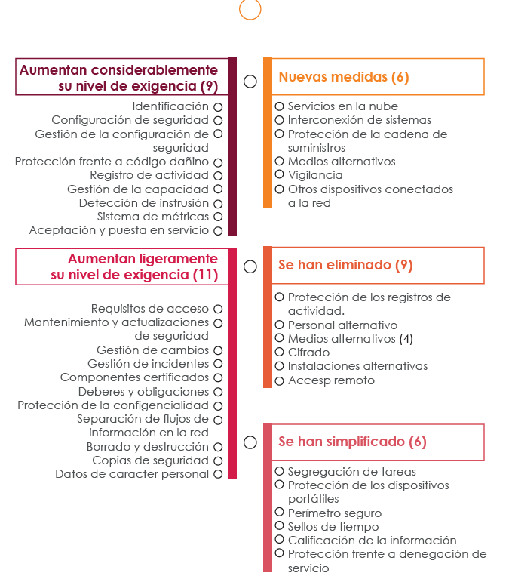
4. ESQUEMA NACIONAL DE SEGURIDAD – RD 311/2022
Fuente: https://ens.ccn.cni.es/es/esquema-nacional-de-seguridad-ens/ens-infografias

Slide 19
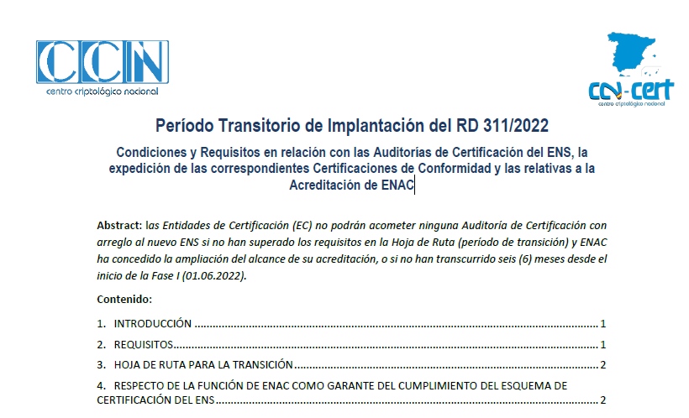
4. ESQUEMA NACIONAL DE SEGURIDAD – RD 311/2022
CONSIDERACIONES CLAVE
Principios básicos que sirven de guía,
Requisitos mínimos,
principio de proporcionalidad,
uso de productos certificados por el ENS,
uso de las infraestructuras y servicios comunes,
la auditoría de conformidad
el informe de estado,
la respuesta ante incidentes,
la formación,
los perfiles de cumplimiento,
las instrucciones técnicas de seguridad (ITS) y las guías de seguridad (CCN-STIC)

Slide 20
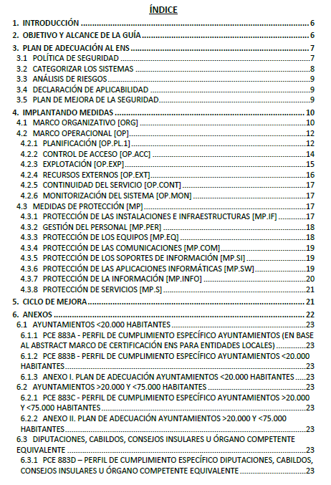
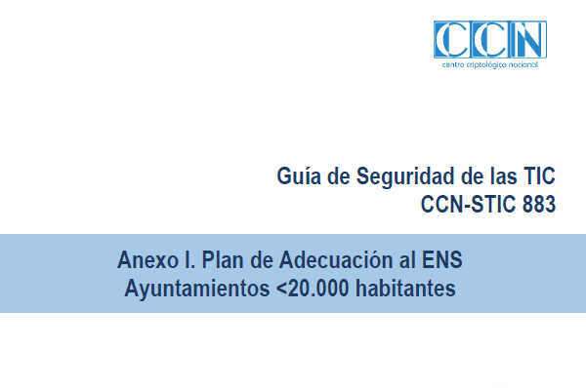
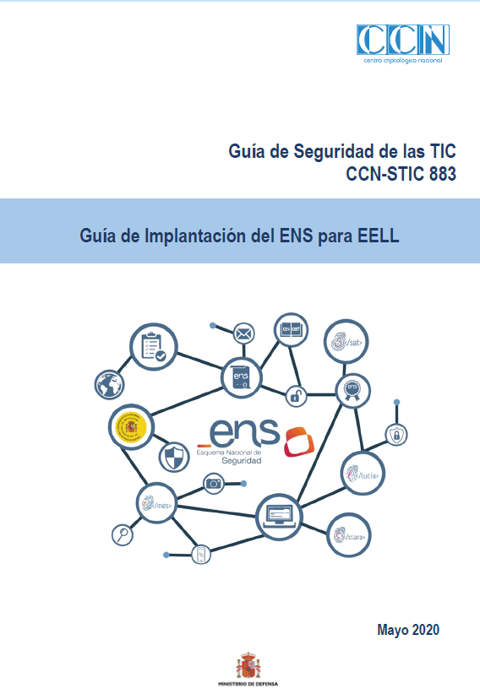
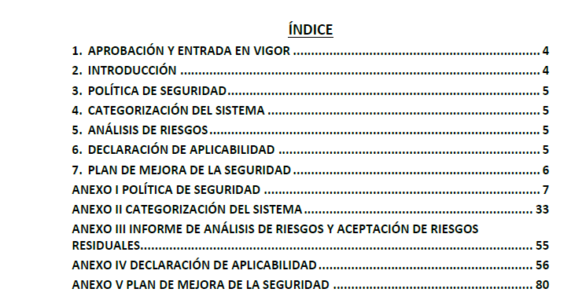
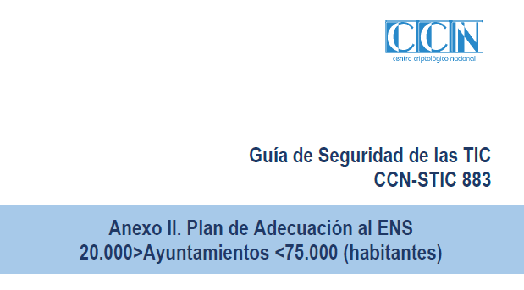
4. ESQUEMA NACIONAL DE SEGURIDAD – RD 311/2022
Guía de Implantación del ENS para Entidades Locales

Slide 21
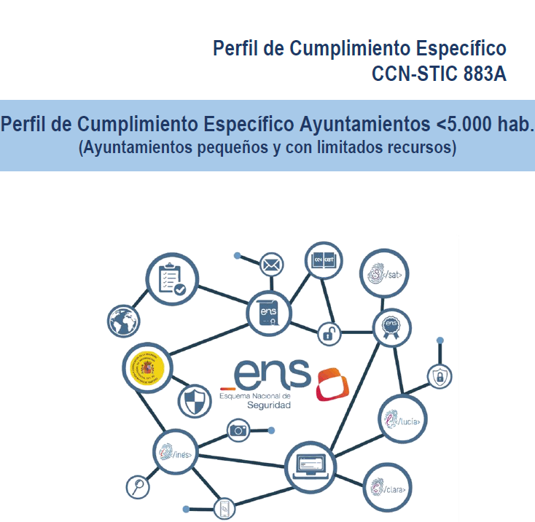
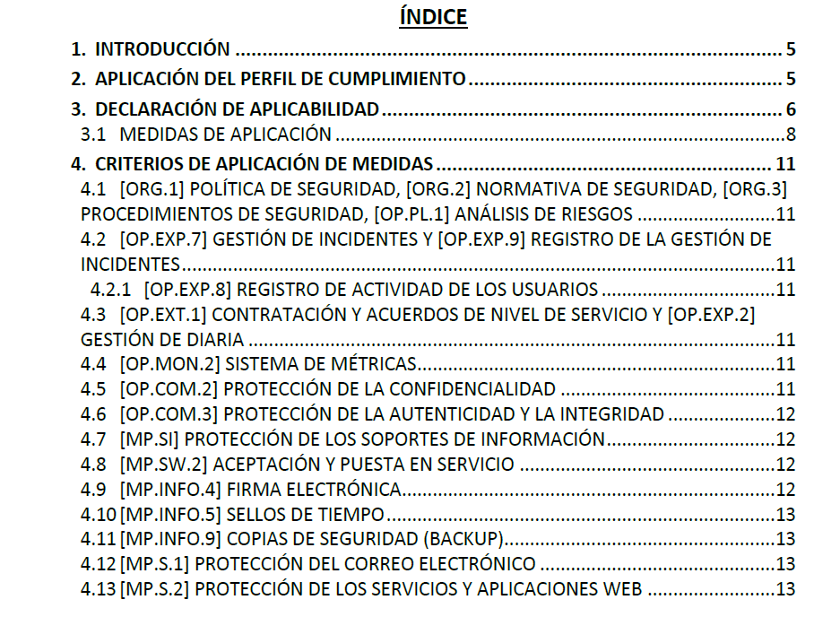
4. ESQUEMA NACIONAL DE SEGURIDAD – RD 311/2022
Guía de Implantación del ENS para Entidades Locales – Perfiles de Cumplimiento.

Slide 22
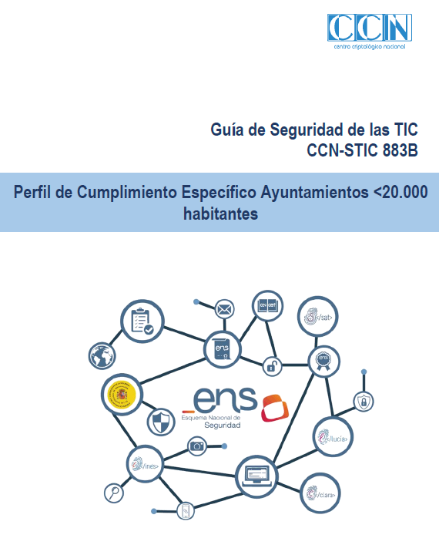
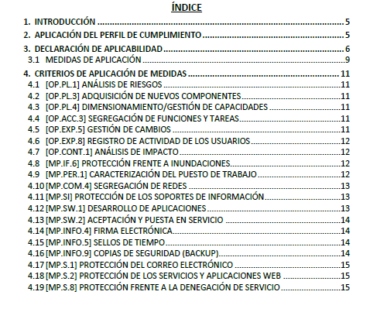
4. ESQUEMA NACIONAL DE SEGURIDAD – RD 311/2022
Guía de Implantación del ENS para Entidades Locales – Perfiles de Cumplimiento.

Slide 23
5. ISO/IEC 27001 – SISTEMA DE GESTION DE SEGURIDAD DE LA INFORMACION.
Un commodity…
Objetivo: implantar la ciberseguridad orientada a los procesos y objetivos del negocio considerando el análisis de riesgos de TIC, implantación de controles y la mejora continua.
4. CONTEXTO DE LA ORGANIZACIÓN
5. LIDERAZGO
Do
Check
Act
Plan
6. PLANIFICACION
7. SOPORTE
8. OPERACIÓN
Análisis y Evaluación de Riesgos
Tratamiento de Riesgos
9. EVALUACIÓN DEL DESEMPEÑO
10. MEJORA
ANEXO A. CONTROLES (ejemplos)
  Ciclo de Mejora Continua - PDCA.
A6.2 Dispositivos para movilidad y teletrabajo
CONFIDENCIALIDAD
INTEGRIDAD
DISPONIBILIDAD
CUMPLIMIENTO LEGAL
RGPD Europa, LOPD diferentes países (Perú, México, Chile, Argentina, Colombia, etc.)
A16. Incidencias de Seguridad
23
A12.2 Protección contra Código Malicioso
A14.1 Requisitos de Seguridad SW
A.12.3 Gestión de Backup
A17. Contingencia / Continuidad de TI
23

Slide 24
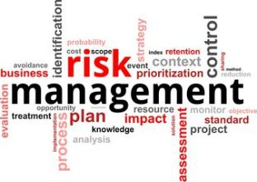
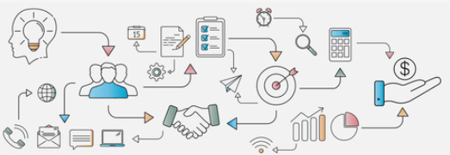
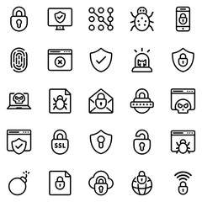
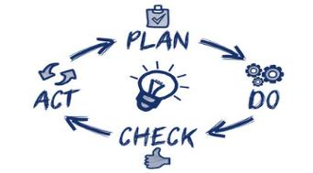
5. ISO/IEC 27001 – SISTEMA DE GESTION DE SEGURIDAD DE LA INFORMACION.
El core de la ciberseguridad es la ISO 27001 : gestión de la ciberseguridad: un estándar (best-practices) que a través del análisis de riesgos de los procesos de negocio/servicios de TI de la organización, aplica controles para reducir los riesgos considerando la mejora continua. Esta gestión eficaz de la ciberseguridad permite garantizar la Confidencialidad, Integridad y Disponibilidad (además del cumplimiento legal aplicable).
Análisis y Gestión de Riegos
Procesos de Negocio / Servicios de TI
Controles Organizativos, técnicos y legales
Mejora Continua
24

Slide 25


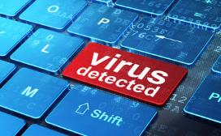
5. ISO/IEC 27001 – SISTEMA DE GESTION DE SEGURIDAD DE LA INFORMACION.
ISO/IEC 27001 - Sistema de Gestión de Seguridad de la Información (SGSI), incorpora:
Implicación de la Dirección de la organización.
Personas. Concienciación y Formación en Ciberseguridad. Las personas, el eslabón más débil de la cadena de la ciberseguridad.
Detección y Gestión de incidencias de Ciberseguridad. Aprendizaje del SGSI.
  Parcheado/upgrades controlados.
Teletrabajo Seguro.
Contingencia TIC/Resiliencia TIC.
25

Slide 26
5. ENS + ISO 27001
Auditorías conjuntas ISO 27001 + ENS
La auditoria se realiza de forma integrada en aquellos controles con objetivos comunes, de acuerdo a la declaración de aplicabilidad, y de forma específica sobre aquellos controles del ENS no contemplados en UNE-ISO/IEC 27001:2014.
ENS - Los sistemas de información ó servicios del alcance siempre de acuerdo a la categorización del sistema vigente.
SGSI-ISO 27001 - Los sistemas de información que dan soporte a los procesos de negocio/servicios del alcance de acuerdo a declaración de aplicabilidad vigente.
AENOR desde 2013: ha emitido más de 150 certificaciones de conformidad a AAPP y/o empresas privadas. (Junta de Comunidades de Castilla-La Mancha; Ministerio Sanidad; Consejo General de la Abogacía; FEGA; KIO Networks; SIGNE S.A, Gobierno Navarro- Organismo Pagador, INCIBE, TELEFONICA, VODAFONE, etc.)

Slide 27
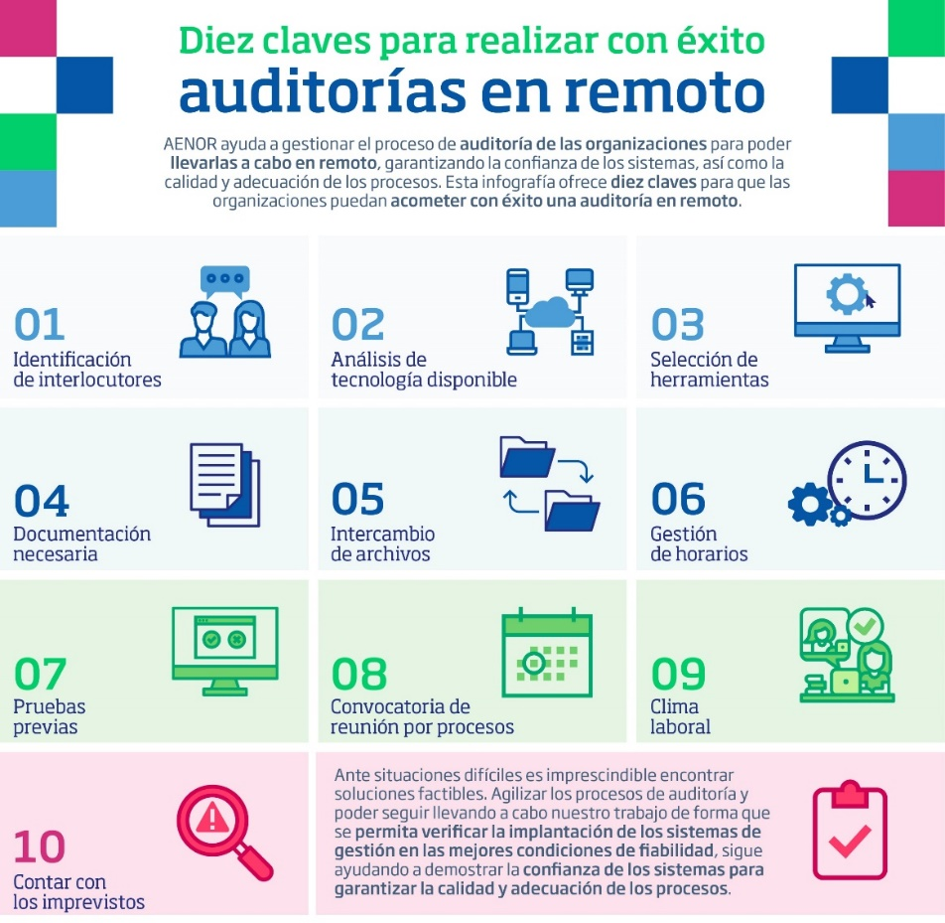


Y a pesar de todo la vida debe continuar, y en AENOR seguimos trabajando junto a vosotros para ello…
6. LA AUDITORIA DE CERTIFICACION DE AENOR. LA HERRAMIENTA QUE APORTA CONFIANZA
No creo que venga el auditor
EL AUDITOR…
Auditorías en remoto
Comunicación constante con clientes
Sesiones virtuales / webinars
Organizaciones que disponen de ISO 27001 y Esquema Nacional de Seguridad:
ASEPEYO, MUTUA INTERCOMARCAL, FREMAP, MUTUA NAVARRA, UNION DE MUTUAS, MUTUA MADRILEÑA

Slide 28
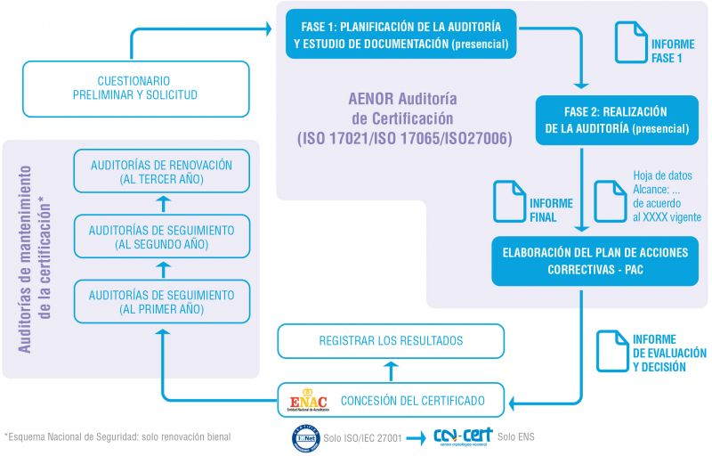
6. LA AUDITORIA DE CERTIFICACION DE AENOR. LA HERRAMIENTA QUE APORTA CONFIANZA.
28

Slide 29

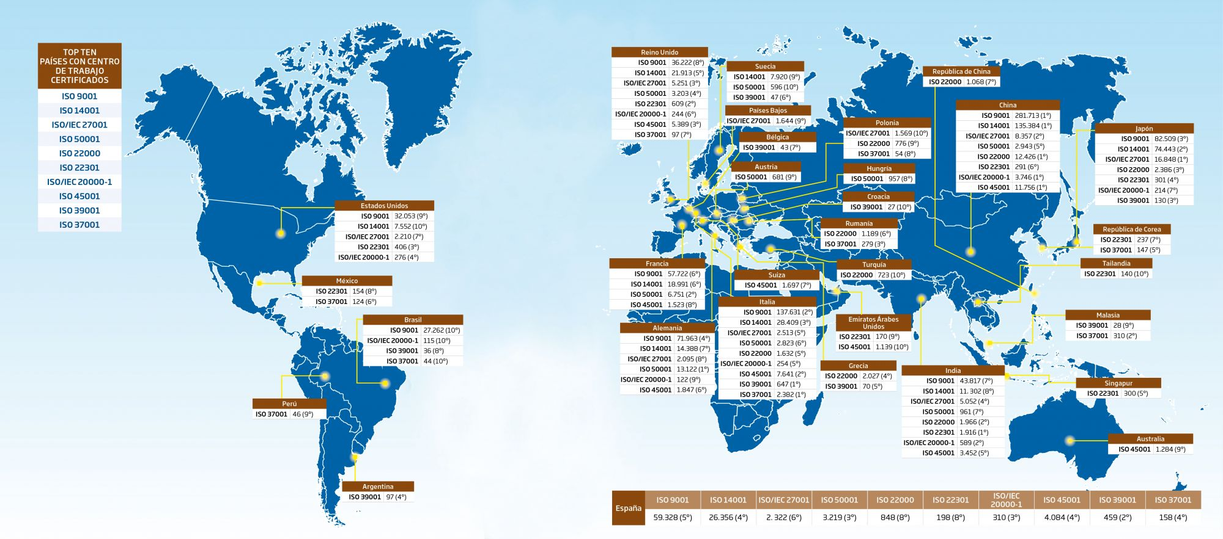
ISO SURVEY
AENOR TIC desde el 2004 en el top 10 – ISO 27001, ISO 20000-1 e ISO 22301
AENOR + 50% de las certificaciones en LATAM y España
+ 700 organizaciones certificadas en el Ecosistema Digital
29

Slide 30
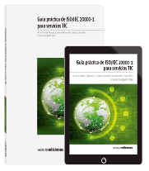



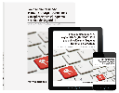



HERRAMIENTAS DE APOYO DE AENOR
  HERRAMIENTAS DE APOYO A LA CIBERSEGURIDAD
  Formación específica en Ciberseguridad y TIC.
  Publicación de libros del Ecosistema Digital con la Editorial de AENOR.
  Publicaciones de artículos del Ecosistema Digital en la revista AENOR. revista.aenor.com
  Información en la Web – www.aenorciberseguridad.com y www.aenor.com
30

Slide 31

¡ MUCHAS GRACIAS !
“PDCA –Ciclo de mejora Continua (Deming)
Sistema de Gestión de SI y alineado con los Objetivos del Negocio
para la Transformación Digital.
En conclusión: ¿Dormirá tranquilo el/la CEO, CFO, CIO, CISO, DPO,….?
Boris DELGADO. CISA, CISM
Director Soluciones TIC (AENOR)
bdelgado@aenor.com
¡ MUCHAS GRACIAS !
31

Slide 32
La Ciberseguridad y el ENS: eje fundamental para el aseguramiento de los servicios tecnológicos

